Slide 1
Επιστημολογία, Ιστορία και Ηθική της Ιατρικής 2024-2025
«Ηθικά προβλήματα κατά το τέλος της ζωής»
Ενότητα: « Ιατρική Ηθική»
Αντωνία Ποθουλάκη,
Επίκουρη Καθηγήτρια Εφαρμοσμένης Ηθικής Φιλοσοφίας, Webster Vienna University
Δρ. Εφαρμοσμένης Ηθικής Φιλοσοφίας, Επιστημονική Συνεργάτης Εργαστηρίου Ιστορίας της Ιατρικής και Ιατρικής Ηθικής, Ιατρική Σχολή, ΕΚΠΑ
13.01.2025
antoniapothoulaki@gmail.com

Slide 2
Ευθανασία
Περίληψη:
γίνεται αναφορά στο θέμα της ευθανασίας και πως αυτή αντιμετωπίζεται από τη Βιοηθική προβάλλοντας τις πτυχές της.
Θα γίνει διάκριση μεταξύ των μορφών της ευθανασίας και θα αναδειχτούν τα διλήμματα, με τα οποία αυτή σχετίζεται.
Μια άλλη σημαντική παράμετρος, η οποία θα αναδειχτεί είναι ο ρόλος των νομοθετικών δικλείδων σε σχέση με την ευθανασία.

Slide 3
Σκοποί της Βιοηθικής
• Να ορίσει και να υπερασπιστεί ανθρώπινες αξίες, όπως π.χ. το δικαίωμα στην ζωή και στην υγεία και ο σεβασμός στην αυτονομία του ατόμου.
• Να προαγάγει τις αξίες αυτές στους τομείς της έρευνας και της επιστήμης.
• Να προβλέψει τους πιθανούς κινδύνους που μπορεί να προκύψουν από ραγδαίες επιστημονικές εξελίξεις και να σταθμίσει τα οφέλη και τους κινδύνους προς όφελος του ανθρώπου, των άλλων ζωντανών οργανισμών και του περιβάλλοντος.
• Να διαμορφώσει, τελικά, ένα πλαίσιο για την πρακτική επίλυση δύσκολων ηθικών διλημμάτων.

Slide 4
Διακρίσεις της Βιοηθικής
Η Βιοϊατρική Ηθική ασχολείται με τα ηθικά και κοινωνικά ζητήματα που αφορούν τη διαχείριση της ζωής του ανθρώπου, κυρίως στο πεδίο της Ιατρικής.
Η Περιβαλλοντική Ηθική ενδιαφέρεται για τον τρόπο διαχείρισης της ζωής όλων των άλλων οργανισμών ή μικροοργανισμών, είτε στο πεδίο εφαρμογών, όπως η παραγωγή τροφίμων, καυσίμων ή η διατήρηση των οικοσυστημάτων και της βιοποικιλότητας, είτε στο πεδίο της βιολογικής έρευνας.

Slide 5
Βασικές αρχές της Βιοϊατρικής Ηθικής
1. Αρχή της αυτονομίας. Αναφέρεται στο δικαίωμα του ατόμου να κάνει τις δικές του επιλογές σε θέματα υγείας, βάσει των προσωπικών του πεποιθήσεων και αξιών. Οι απόψεις και τα δικαιώματά του πρέπει να είναι σεβαστά, εφόσον δεν βλάπτουν άλλους.
2. Αρχή της «αβλάβειας». Αναφέρεται γενικά στην υποχρέωση κάθε ατόμου να μην βλάπτει τον συνάνθρωπό του, αλλά και ειδικά στο καθήκον του ιατρού να φροντίζει για την υγεία του ασθενούς, αποφεύγοντας ιατρικές πράξεις που μπορεί να τη βλάψουν.
3. Αρχή της ευεργεσίας. Περιλαμβάνει την αγάπη και τον αλτρουισμό. Εμπεριέχει κανόνες για την εξισορρόπηση ωφελειών και κινδύνων.
4. Αρχή της δικαιοσύνης. Αναφέρεται στη δίκαιη μεταχείριση των ατόμων, την ίση πρόσβαση σε υπηρεσίες υγείας, καθώς και την ίση κατανομή πόρων για την υγεία.

Slide 6
Επιτροπές Βιοηθικής
Αποτελούνται από ειδικούς τόσο των θετικών όσο και των θεωρητικών επιστημών, είναι η επεξεργασία προτάσεων προς την Πολιτεία για τη ρύθμιση των εφαρμογών της τεχνολογίας, με τρόπο σύμφωνο προς τις αξίες μιας δημοκρατικής κοινωνίας. Οι γνώμες τους, λοιπόν, διαμορφώνουν τόσο τη νομοθεσία, όσο και την καθημερινή πρακτική (π.χ. σε νοσοκομεία, ερευνητικά κέντρα κ.λπ.).
Ελλάδα: Εθνική Επιτροπή Βιοηθικής (www.bioethics.gr).
Εθνικές Επιτροπές Βιοηθικής και διεθνείς Επιτροπές Βιοηθικής: Ευρωπαϊκή Ένωση, UNESCO, το Συμβούλιο της Ευρώπης, κ.λπ.

Slide 7
Ο όρος ευθανασία χρησιμοποιήθηκε στο πλαίσιο της ιατρικής για πρώτη φορά από το Francis Bacon το 17ο αιώνα.
Γίνεται αναφορά σε έναν εύκολο, ανώδυνο, ευτυχή θάνατο, όπου ήταν ευθύνη του γιατρού να απαλύνει τους «φυσικούς πόνους» του σώματος.
Ο Bacon αναφέρεται σε μια «εξωτερική ευθανασία» σε αντιδιαστολή προς την «πνευματική» ευθανασία, η οποία απαιτεί την προετοιμασία της ψυχής.

Slide 8
Ιστορική αναδρομή..
Αρχαιότητα:
Το κώνειο χρησιμοποιούνταν για την επίσπευση του θανάτου στην Κέα και υποστηριζόταν από τον Σενέκα τον πρεσβύτερο, ενώ ο Ιπποκράτης ήταν σαφώς αντίθετος.

Slide 9
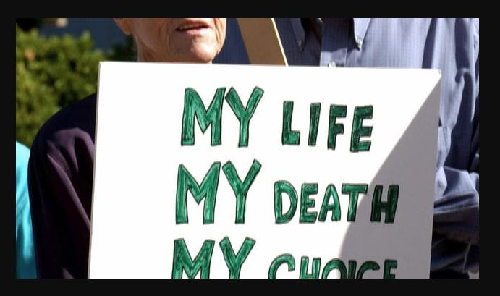
Ευθανασία ≪για τον καλό ή τον εύκολο θάνατο≫ (ευ/καλώς και θνήσκω)
ποιος είναι αυτός, ο οποίος θα αποφασίσει/κρίνει αν η ζωή μπορεί να διατηρηθεί ή όχι; Πρέπει να λαμβάνονται υπόψη οι συνθήκες;
ως έγκλημα ή ως αμάρτημα
ως ≪αυτοκτονία≫ ή ως ≪φόνος≫
ευγονική ευθανασία
Σενέκας: «όπως κάποιος επιλέγει το σπίτι, το οποίο θα κατοικήσει, έτσι μπορεί να επιλέξει και το θάνατο του, όταν πρόκειται να φύγει από τη ζωή»(Σενέκας, 2008).
Χίτλερ: είχε εφαρμόσει πρόγραμμα ευθανασίας, στο οποίο ως το 1939, είχε οδηγήσει σε υποχρεωτική ευθανασία σε θαλάμους αερίων γύρω στα 275.000 άτομα
Ιπποκρατικός Όρκος: ≪ο ιατρός καλείται να βοηθά μέσω θεραπειών τους ασθενείς του, χωρίς ποτέ να θέλει να τους βλάψει ή να τους αδικήσει. Ταυτόχρονα δεν θα τους δώσει ποτέ κάποιο θανατηφόρο φάρμακο, ακόμα και αν του ζητηθεί και ποτέ δεν θα προβεί ο ίδιος σε μια τέτοια υπόδειξη≫ (Λυπουρλής, 2008)

Slide 10
Hθικά ερωτήματα, τα οποία αφορούν:
την ποιότητα της ζωής, τι είναι αυτό, το οποίο δίνει ποιότητα στη ζωή, ποια είναι τα κριτήρια για την επιλογή του οριστικού τερματισμού της ζωής κάποιου και αν τελικά είναι πραγματικά ανθρωπιστικού χαρακτήρα τα κίνητρα αυτών, οι οποίοι θα συνδράμουν σε μια τέτοια ενέργεια, όπως η ευθανασία κλπ.
Ποια πρέπει να είναι η στάση των γιατρών; Τι είδους θεραπεία παρέχεται;
Είναι ο θάνατος μια μορφή ανακούφισης από τον πόνο;
Έχει το δικαίωμα ένας ενήλικος (ανήλικος στην Ολλανδία・ έχει θεσμοποιηθεί) να επιλέξει το θάνατο του; Η θεσμοθέτηση της ευθανασίας είναι γενικά αποδεκτή;
Ποια θα μπορούσε να είναι τα πιθανά μακροπρόθεσμα αποτελέσματα μιας ευρύτερης μορφής νομικής θεσμοθέτησης υπέρ της ευθανασίας;
Η εκκλησία τάσσεται κατά της ευθανασίας. Στην Ελλάδα, η Ιερά Σύνοδος της Εκκλησίας τάχθηκε κατά της ευθανασίας, τονίζοντας ότι είναι μια μορφή υποβοηθούμενης αυτοκτονίας, η οποία βρίσκεται μεταξύ των ορίων του φόνου και της αυτοχειρίας.

Slide 11
Θέση της Ορθόδοξης Εκκλησίας
Η χριστιανική πίστη απέναντι στη ζωή και στο θάνατο δεν μπορεί να στηρίζει την ευθανασία. Η ζωή δεν ταυτίζεται απόλυτα με τη βιολογική ύπαρξη του ανθρώπου, ούτε ο θάνατος είναι το τέλος της ζωής.
Ο θάνατος είναι ένα απλό συμβάν για τη μετάβαση του ανθρώπου σε έναν άλλον τρόπο προσωπικής ύπαρξης.
Η ζωή δεν ανήκει στον άνθρωπο, αλλά στο Θεό, γι’ αυτό και δεν μπορεί κανείς να παρεμβαίνει σε κάτι που δεν το προσδιόρισε.
Ο πόνος είναι ευεργετικός στη ζωή του ανθρώπου, γιατί εκτός των άλλων αναπτύσσει και ισχυρούς δεσμούς αγάπης μεταξύ των ανθρώπων.

Slide 12
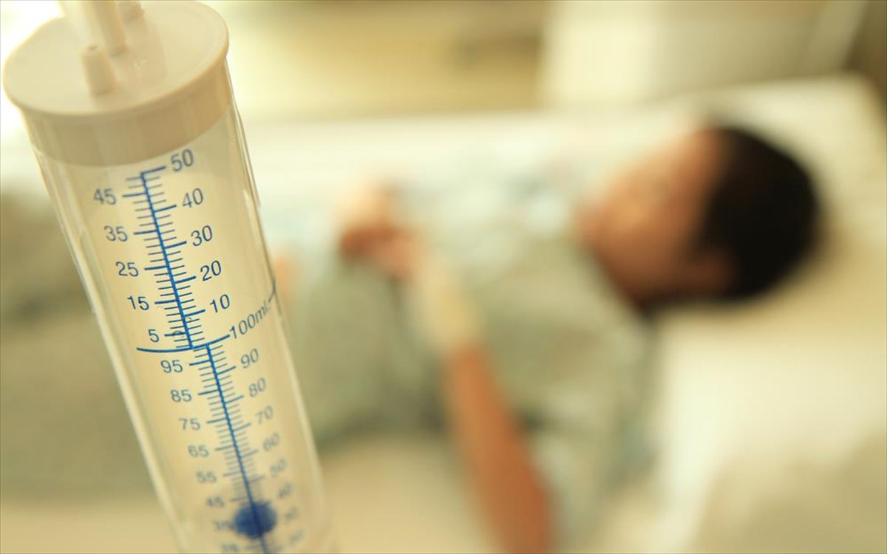
Μορφές Ευθανασίας
• Ενεργητική ευθανασία (active euthanasia)
• Παθητική ευθανασία (passive euthanasia)
και ως υποκατηγορίες αυτών, λαμβάνοντας υπόψη την οπτική του πάσχοντος (λαμβάνοντας υπόψη τη βούληση του):
-Εκούσια ευθανασία(voluntary euthanasia)
-Ακούσια ευθανασία (involuntary euthanasia), όπου δεν υπάρχει η συναίνεση του ασθενούς, γιατί αυτός δεν είναι σε θέση να συναινέσει
-Ηθελημένη/μη εκούσια ευθανασία (non voluntary),δεν υπάρχει συναίνεση, γιατί ο ασθενής, δεν είναι σε θέση να συναινέσει ή να εκφράσει τις επιθυμίες του

Slide 13
Yποβοηθούμενη ιατρικά αυτοκτονία (medically assisted suicide)
Αυτή η μέθοδος είναι γνωστή από τον γιατρό J. Kevorkian, ο οποίος δημιούργησε μια μηχανή, την οποία ο ίδιος ο ασθενής θα έθετε σε λειτουργία για να επιφέρει το θάνατο του.
Οι πάσχοντες, οι οποίοι πέθαναν με τη μέθοδο του Kevorkian δεν βρίσκονταν στο τελικό στάδιο της ασθένειας και οι περισσότεροι από αυτούς ήταν γυναίκες και άτομα, τα οποία ήταν διαζευγμένα ή δεν είχαν παντρευτεί ποτέ (Roscoe, et el., 2000).

Slide 14
Διαχείριση καταστάσεων, όπως όταν: ο ασθενής βρίσκεται σε τελικό στάδιο, ή δεν είναι σε θέση να εκφράσει ο ίδιος τις επιθυμίες του, ή βρίσκεται σε μηχανική υποστήριξη ή επιθυμεί να θέσει τέρμα στη ζωή του
«διαθήκες ζωής» είναι γραπτές οδηγίες, με τις οποίες ο ασθενής δηλώνει πώς θα ήθελε να αντιμετωπίσουν οι ιατροί την κατάστασή του σε περίπτωση π.χ. που μπορεί να χρειασθεί καρδι-οαναπνευστική αναζωογό-νηση ή τεχνητή σίτιση και ενυδάτωση.
Επίσης, είναι δυνατόν ο πάσχων να έχει ορίσει ένα πρόσωπο της εμπιστοσύνης του (π.χ. έναν στενό συγγενή) ως «αντιπρόσωπο σε θέματα υγείας», που θα λαμβάνει τις αποφάσεις όταν ο ίδιος ο ασθενής αδυνατεί.

Slide 15
Ηθικά ζητήματα
Η αξία της ανθρώπινης ζωής: α) η ανθρώπινη ζωή έχει απόλυτη αξία, επομένως πρέπει να διατηρείται με κάθε δυνατό μέσον & β) η ζωή έχει μεν πολύ σημαντική αξία, όμως υπάρχουν κάποιες εξαιρετικές περιπτώσεις όπου υπερισχύουν άλλες αξίες.
Ποιο είναι το καθήκον του γιατρού απέναντι στον ασθενή; (αρχή της ωφέλειας & αρχή της αυτονομίας)
Πότε η προσπάθεια είναι «Μάταιη»;
Αν υποθέσουμε ότι η βούληση του ασθενούς να διακόψει τη ζωή του πρέπει να γίνεται σεβαστή (όπως σε χώρες που ο νόμος επιτρέπει τη διακοπή της τεχνητής υποστήριξης ή την ευθανασία - π.χ. Ολλανδία, Βέλγιο, Γαλλία), τότε αντιμετωπίζουμε το πρόβλημα του «πότε» ισχύει αυτή η βούληση. («προγενέστερη» επιθυμία )

Slide 16
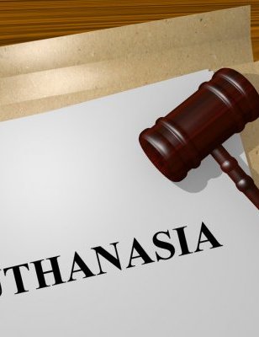
Νομοθεσία και Ευθανασία
Στην Ολλανδία από το 2002 ισχύει νομοθεσία για την ευθανασία. Αυτός ο νόμος επιτρέπει την κάλυψη διαφορετικών περιπτώσεων και κατά την επίσημη αξιολόγηση του, παρουσιάστηκε ότι αυτός οδήγησε σε μια μεσαία μεγέθους μείωση των περιστατικών ευθανασίας και των υποβοηθούμενων μορφών αυτοκτονίας (Hertogh, 2009).
Στο Βέλγιο η ευθανασία είναι νόμιμη από το 2002και ο νόμος γνωστός ως Act on Euthanasia
Στη Γερμανία το θέμα της ευθανασίας εξακολουθεί να είναι ένα ευαίσθητο θέμα αναλογιζόμενος κάποιος και τις αντίστοιχες ιστορικές διασυνδέσεις.
Το Συμβούλιο της Ευρώπης το 2004 ερμηνεύοντας τη γνωστή αναφορά από την Social, Health and Family Affairs Committee, γνωστή ως Marty Report, η οποία επιχειρηματολογούσε για το θεμιτό της νομικής κάλυψης της ευθανασίας, τοποθετήθηκε αρνητικά.
Στην Ελλάδα δεν υπάρχει εξειδικευμένη μορφή νομοθεσίας για την ευθανασία, άρα το αξιόποινο της πράξης κρίνεται με βάση τους νόμους για ανθρωποκτονία με δόλο και τη συμμετοχή σε αυτοκτονία. Ακόμα και η πραγματοποίηση της πράξης μετά την επίπονη απαίτηση του ασθενούς επισύρει ποινή φυλάκισης.
Πιστεύετε ότι πρέπει, τελικά, να θεσμοθετηθεί η ευθανασία σε ένα ευρύτερο πλαίσιο;

Slide 17
Ελλάδα
Στο ελληνικό θεσμικό πλαίσιο για την ακούσια ευθανασία ισχύει το Άρθρο 300 (Π.Κ.) του Ποινικού Κώδικα περί ανθρωποκτονίας με συναίνεση:
«Όποιος αποφάσισε και εκτέλεσε ανθρωποκτονία ύστερα από σπουδαία και επίμονη απαίτηση του θύματος και από οίκτο γι’ αυτόν που έπασχε από ανίατη ασθένεια, τιμωρείται με φυλάκιση».
Με τη διατύπωση αυτή αναγνωρίζεται κατά κάποιον τρόπο η ύπαρξη ελαφρυντικού, το οποίο μπορεί να ληφθεί υπόψη στην επιμέτρηση της ποινής.

Slide 18
Εναντιωθέντες στην ευθανασία:
Ποιος έχει το δικαίωμα να βλάψει ή να καταστρέψει την ανθρώπινη ζωή;
Πόσο σίγουρο είναι ότι δε θα διαταραχθεί η αμοιβαία εμπιστοσύνη που χαρακτηρίζει τη σχέση γιατρού – ασθενούς;
Πώς μπορεί η ευθανασία να είναι λύση, όταν σε πολλές περιπτώσεις, όπου ο θάνατος φαίνεται αναπόφευκτος, τελικά ο ασθενής αναρρώνει;
Πόσο αγνά και ειλικρινή είναι τα κίνητρα των συγγενών του ασθενής που ζητούν την ευθανασία του;
Αν γίνει λάθος διάγνωση και η πάθηση δεν είναι ανίατη;
Αν ο ασθενής ζητήσει ευθανασία και στη συνέχεια αλλάξει γνώμη;

Slide 19
Περίπτωση Μελέτης
Ο Α νοσηλεύεται σε τελικό στάδιο καρκίνου στο νοσοκομείο. Υποφέρει από έντονους πόνους και αγωνιά έντονα για το πώς θα εξελιχθεί η κατάστασή του, ακόμη και κατά τις αμέσως επόμενες ώρες. Αισθάνεται ότι πρέπει να πάρει άμεσα μια απόφαση κρίσιμη για τη ζωή του. Τι πρέπει να κάνει ο Γ, γιατρός του Α,
− Αν ο Α ζητήσει να διακόψει τη θεραπεία που του παρέχεται;
− Αν ο ίδιος ο Γ θεωρεί ότι η θεραπεία αυτή δεν ωφελεί πλέον τον Α και δεν υπάρχει άλλη;
− Αν οι συγγενείς του Α κρίνουν το ίδιο;
− Αν ο Α ζητήσει να του χορηγηθεί από τον Γ φάρμακο για να πεθάνει ήρεμα;
− Αν ο Α ζητήσει να του δώσει ο Γ φάρμακο για να αυτοκτονήσει;
− Αν ο Α πέσει σε κώμα και ο Γ έχει στα χέρια του ιδιόγραφη «διαθήκη ζωής» που ζητά να πάψει η θεραπεία και έχει συνταχθεί την προηγούμενη ημέρα;
− Αν ο Α πέσει σε κώμα και οι συγγενείς του γνωρίζουν ότι Α δεν επιθυμεί να συνεχιστεί η χορήγηση θεραπείας;

Slide 20
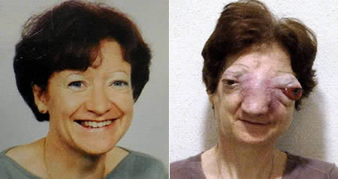
Γαλλίδα δασκάλα η οποία έπασχε από μία σπάνια μορφή καρκίνου που της προκάλεσε παραμόρφωση στα μάτια και το πρόσωπο, ενώ είχε χάσει τρεις αισθήσεις: της όρασης, της γεύσης και της όσφρησης. Είχε ζητήσει δικαίωμα ευθανασίας από τη γαλλική κυβέρνηση, η οποία το είχε απορρίψει.
Στις 19 Μαρτίου 2008 βρέθηκε νεκρή έχοντας καταναλώσει κοκτέιλ φαρμάκων που δεν ήταν διαθέσιμα στη Γαλλία, γεγονός που έκανε πολλούς να συμπεράνουν ότι ο θάνατός της ήταν ιατρικώς υποβοηθούμενη αυτοκτονία

Slide 21
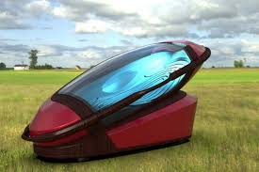
Συσκευή ευθανασίας
(https://www.enikos.gr/international/afti-einai-i-syskevi-efthanasias-pou-exei-prokalesei-entones-anti/1134942/ )

Slide 22
Σας ευχαριστώ!
Δρ. Αντωνία Ποθουλάκη, Επίκουρη Καθηγήτρια Εφαρμοσμένης Ηθικής Φιλοσοφίας (WVPU)
antoniapothoulaki@gmail.com

